Slide 1



第8章 软开关技术
引言
8.1 软开关的基本概念
8.2 软开关电路的分类
8.3 典型的软开关电路
本章小结

Slide 2
第8章 软开关技术• 引言
现代电力电子装置的发展趋势
  小型化、轻量化、对效率和电磁兼容性也有更高的要求。
电力电子装置高频化
  滤波器、变压器体积和重量减小，电力电子装置小型化、轻量化。
  开关损耗增加，电磁干扰增大。
软开关技术
  降低开关损耗和开关噪声。
  进一步提高开关频率。

Slide 3
8.1 软开关的基本概念
8.1.1 硬开关和软开关
8.1.2 零电压开关和零电流开关

Slide 4
8.1.1 硬开关和软开关
硬开关：
  开关过程中电压和电流均不为零，出现了重叠。
  电压、电流变化很快，波形出现明显得过冲，导致开关噪声。
u
u
u
i
i
u
i
i
0
t
0
P
P
0
t
0
a）硬开关的开通过程
b）硬开关的关断过程
图8－1 硬开关的开关过程

Slide 5
8.1.1 硬开关和软开关
软开关：
  在原电路中增加了小电感、电容等谐振元件，在开关过程前后引入谐振，消除电压、电流的重叠。
  降低开关损耗和开关噪声。
u
u
u
u
i
i
i
i
0
t
0
t
P
P
0
t
0
t
a）软开关的开通过程
b）软开关的关断过程
图8－2 软开关的开关过程

Slide 6
8.1.2 零电压开关和零电流开关
零电压开通
  开关开通前其两端电压为零——开通时不会产生损耗和噪声。
零电流关断
  开关关断前其电流为零——关断时不会产生损耗和噪声。
零电压关断
  与开关并联的电容能延缓开关关断后电压上升的速率，从而降低关断损耗。
零电流开通
  与开关串联的电感能延缓开关开通后电流上升的速率，降低了开通损耗。
当不指出是开通或是关断，仅称零电压开关和零电流开关。
靠电路中的谐振来实现。

Slide 7
8.2 软开关电路的分类
根据开关元件开通和关断时电压电流状态，分为零电压电路和零电流电路两大类。
根据软开关技术发展的历程可以将软开关电路分成准谐振电路、零开关PWM电路和
零转换PWM电路。
每一种软开关电路都可以用于降压型、升压型等不同电路，可以从基本开关单元导出具体电路。

Slide 8
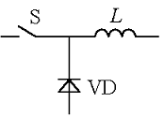
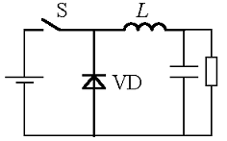
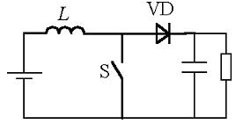
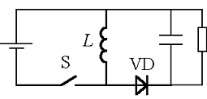
8.2 软开关电路的分类
a）基本开关单元
b）降压斩波器中的基本开关单元
c）升压斩波器中的基本开关单元
d）升降压斩波器中的基本开关单元
图8－3基本开关单元的概念

Slide 9
8.2 软开关电路的分类
分别介绍三类软开关电路
1）准谐振电路
  准谐振电路－准谐振电路中电压或电流的波形为正弦半波，因此称之为准谐振。是最早出现的软开关电路。
  特点：
    谐振电压峰值很高，要求器件耐压必须提高；
    谐振电流有效值很大，电路中存在大量无功功率的交换，电路导通损耗加大；
    谐振周期随输入电压、负载变化而改变，因此电路只能采用脉冲频率调制（Pulse Frequency Modulation—PFM）方式来控制。

Slide 10
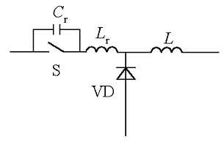
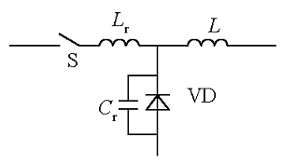
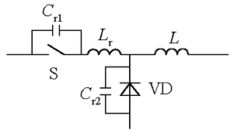
8.2 软开关电路的分类
可分为：
零电压开关准谐振电路 (Zero-Voltage-Switching Quasi-Resonant Converter—ZVS QRC）
a)零电压开关准谐振电路的基本开关单元
零电流开关准谐振电路 (Zero-Current-Switching Quasi-Resonant Converter—ZCS QRC）
b)零电流开关准谐振电路的基本开关单元
电压开关多谐振电路 (Zero-Voltage-Switching Multi-ResonantConverter—ZVS MRC）
用于逆变器的谐振直流环节电路(Resonant DC Link）。
c)零电压开关多谐振电路的基本开关单元
图8-4 准谐振电路的基本开关单元

Slide 11
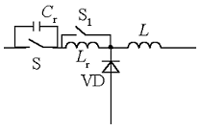
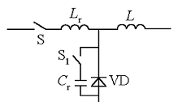
8.2 软开关电路的分类
2）零开关PWM电路
  引入了辅助开关来控制谐振的开始时刻，使谐振仅发生于开关过程前后。
  零开关PWM电路可以分为：
a)零电压开关PWM电路的基本开关单元
零电压开关PWM电路（Zero-Voltage-Switching PWM Converter—ZVS PWM）
零电流开关PWM电路（Zero-Current-Switching PWM Converter—ZCS PWM）
特点：
  电路在很宽的输入电压范围内和从零负载到满载都能工作在软开关状态。
  电路中无功功率的交换被削减到最小，这使得电路效率有了进一步提高。
b)零电流开关PWM电路的基本开关单元
图8－5 零开关PWM电路的基本开关单元

Slide 12
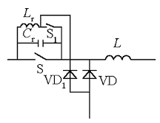
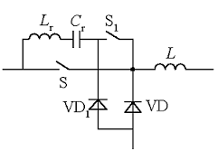
8.2 软开关电路的分类
3）零转换PWM电路
  采用辅助开关控制谐振的开始时刻，但谐振电路是与主开关并联的。
  零转换PWM电路可以分为：
零电压转换PWM电路（Zero-Voltage-Transition PWM Converter—ZVT PWM）
a）零电压转换PWM电路的基本开关单元
零电流转换PWM电路（Zero-Current Transition PWM Converter—ZVT PWM）
特点：
  电路在很宽的输入电压范围内和从零负载到满载都能工作在软开关状态。
  电路中无功功率的交换被削减到最小，这使得电路效率有了进一步提高。
b）零电流转换PWM电路的基本开关单元
图8－6 零转换PWM电路的基本开关单元

Slide 13
8.3 典型的软开关电路
8.3.1 零电压开关准谐振电路
8.3.2 谐振直流环
8.3.3 移相全桥型零电压开关PWM电路
8.3.4 零电压转换PWM电路

Slide 14
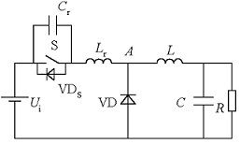
8.3.1 零电压开关准谐振电路
1）电路结构
以降压型为例分析工作原理。
假设电感L和电容C很大，可等效为电流源和电压源，并忽略电路中的损耗。
图8-8 零电压开关准谐振电路原理图

Slide 15
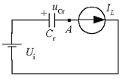
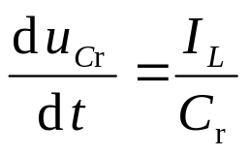
8.3.1 零电压开关准谐振电路
2）工作原理
t₀~t₁时段的等效电路
选择开关S关断时刻为分析的起点。
t₀~t₁时段：t₀之前，开关S为通态，二极管VD为断态，u_{Cr}=0，i_{Lr}=I_{L} ，t₀时刻S关断，与其并联的电容C_{r}使S关断后电压上升减缓，因此S的关断损耗减小。S关断后，VD尚未导通。电感L_{r}+L向C_{r}充电， u_{Cr}线性上升，同时VD两端电压u_{VD}逐渐下降，直到t₁时刻，u_{VD}=0，VD导通。这一时段u_{Cr}的上升率：
图8-8 零电压开关准谐振电路原理图
S
O
t
(
u
)
S
C
r
O
t
i
S
t
O
i
L
r
O
t
u
VD
t
O
t
t
t
t
t
t
t
t
0
1
2
3
4
5
6
0
图8-8零电压开关准谐振电路的理想波形

Slide 16
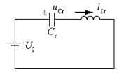
8.3.1 零电压开关准谐振电路
t₁~t₂时段的等效电路
图8-8 零电压开关准谐振电路原理图
t₁~t₂时段：t₁时刻二极管VD导通，电感L通过VD续流，C_{r}、L_{r}、U_{i}形成谐振回路。t₂时刻，i_{Lr}下降到零，u_{Cr}达到谐振峰值。
t₂~t₃时段：t₂时刻后，C_{r}向L_{r}放电，直到t₃时刻，u_{Cr}=U_{i}，i_{Lr}达到反向谐振峰值。
t₃~t₄时段：t₃时刻以后，L_{r}向C_{r}反向充电，u_{Cr}继续下降，直到t₄时刻u_{Cr}=0。
S
O
t
u
(
u
)
S
C
r
O
t
i
S
t
O
i
L
r
O
t
u
VD
t
O
t
t
t
t
t
t
t
t
0
1
2
3
4
5
6
0
图8-8零电压开关准谐振电路的理想波形

Slide 17
8.3.1 零电压开关准谐振电路
t₄~t₅时段：u_{Cr}被箝位于零，i_{Lr}线性衰减，直到t₅时刻，i_{Lr}=0。由于此时开关S两端电压为零，所以必须在此时开通S，才不会产生开通损耗。
t₅~t₆时段：S为通态，i_{Lr}线性上升，直到t₆时刻，i_{Lr}=I_{L}，VD关断。
t₆~t₀时段：S为通态，VD为断态。
图8-8 零电压开关准谐振电路原理图
S
O
t
(
u
)
S
C
r
O
t
i
S
t
O
i
L
r
缺点：谐振电压峰值将高于输入电压U_{i}的2倍，增加了对开关器件耐压的要求。
O
t
u
VD
t
O
t
t
t
t
t
t
t
t
0
1
2
3
4
5
6
0
图8-8零电压开关准谐振电路的理想波形

Slide 18
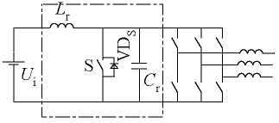
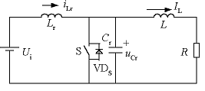
8.3.2 谐振直流环
1）电路结构
谐振直流环电路应用于交流-直流-交流变换电路的中间直流环节（DC-Link）。通过在直流环节中引入谐振，使电路中的整流或逆变环节工作在软开关的条件下。
图 8-11 谐振直流环电路原理图
由于电压型逆变器的负载通常为感性，而且在谐振过程中逆变电路的开关状态是不变的，因此分析时可将电路等效。
图 8-12 谐振直流环电路的等效电路

Slide 19
8.3.2 谐振直流环
2）工作原理
t ₀~t₁时段：t₀时刻之前，开关S处于通态，i_{Lr}>I_{L}。t₀时刻S关断，电路中发生谐振。i_{Lr}对C_{r}充电，t₁时刻，u_{Cr}=U_{i}。
t₁~t₂时段：t₁时刻，谐振电流i_{Lr}达到峰值。 t₁时刻以后，i_{Lr}继续向C_{r}充电，直到t₂时刻i_{Lr}=I_{L}，u_{Cr}达到谐振峰值。
图 8-12 谐振直流环电路的等效电路
u
Cr
U
in
O
t
i
L
r
I
L
O
t
t
0
t
1
t
2
t
3
t
4
t
0
图 8-13 谐振直流环电路的理想化波形

Slide 20
8.3.2 谐振直流环
t₂~t₃时段：u_{Cr}向L_{r}和L放电，i_{Lr}降低，到零后反向，直到t₃时刻 u_{Cr}=U_{i}。
t₃~t₄时段：t₃时刻，i_{Lr}达到反向谐振峰值，开始衰减，u_{Cr}继续下降， t₄时刻，u_{Cr}=0，S的反并联二极管VD_{S}导通，u_{Cr}被箝位于零。
t₄~t₀时段：S导通，电流i_{Lr}线性上升，直到t₀时刻，S再次关断。
图 8-12 谐振直流环电路的等效电路
u
Cr
U
in
O
t
i
L
r
I
L
O
t
电压谐振峰值很高，增加了对开关器件耐压的要求。
t
0
t
1
t
2
t
3
t
4
t
0
图 8-13 谐振直流环电路的理想化波形

Slide 21
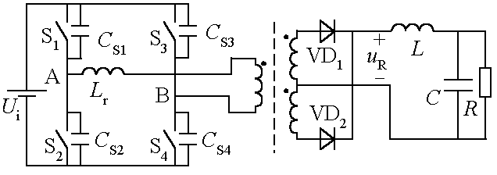
8.3.3 移相全桥型零电压开关PWM电路
移相全桥电路是目前应用最广泛的软开关电路之一，它的特点是电路简单。同硬开关全桥电路相比，仅增加了一个谐振电感，就使四个开关均为零电压开通。
图 8-14 移相全桥零电压开关PWM电路

Slide 22
8.3.3 移相全桥型零电压开关PWM电路
1）移相全桥电路控制方式的特点：
S
1
O
t
S
2
O
t
S
4
  在开关周期T_{S}内，每个开关导通时间都略小于T_{S}/2，而关断时间都略大于T_{S}/2；
  同一半桥中两个开关不同时处于通态，每个开关关断到另一个开关开通都要经过一定的死区时间。
O
t
S
3
u
O
t
AB
O
t
u
Lr
O
t
i
Lr
O
t
u
T1
O
t
u
R
O
t
i
L
O
t
i
VD1
i
O
t
VD2
图 8-14 移相全桥零电压开关PWM电路
O
t
t
t
t
1
t
2
t
3
t
4
t
5
t
t
t
t
t
t
8
9
0
6
8
8
9
0
图 8-15 移相全桥电路的理想化波形

Slide 23
8.3.3 移相全桥型零电压开关PWM电路
S
1
  互为对角的两对开关S₁-S₄和S₂-S₃，S₁的波形比S₄超前0~T_{S}/2时间，而S₂的波形比S₃超前0~T_{S}/2时间，因此称S₁和S₂为超前的桥臂，而称S₃和S₄为滞后的桥臂。
O
t
S
2
O
t
S
4
O
t
S
3
u
O
t
AB
O
t
u
Lr
O
t
i
Lr
O
t
u
T1
O
t
u
R
O
t
i
L
O
t
i
VD1
i
O
t
VD2
图 8-14 移相全桥零电压开关PWM电路
O
t
t
t
t
1
t
2
t
3
t
4
t
5
t
t
t
t
t
t
8
9
0
6
8
8
9
0
图 8-15 移相全桥电路的理想化波形

Slide 24
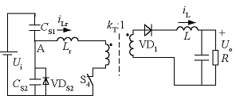
8.3.3 移相全桥型零电压开关PWM电路
2）工作过程：
S
1
  t₀~t₁时段：S₁与S₄导通，直到t₁时刻S₁关断。
  t₁~t₂时段：t₁时刻开关S₁关断后，电容C_{s1}、C_{s2}与电感L_{r}、L构成谐振回路， u_{A}不断下降，直到u_{A}=0，VD_{S2}导通，电流i_{Lr}通过VD_{S2}续流。
  t₂~t₃时段：t₂时刻开关S₂开通，由于此时其反并联二极管VD_{S2}正处于导通状态，因此S₂为零电压开通。
O
t
S
2
O
t
S
4
O
t
S
3
u
O
t
AB
O
t
u
Lr
O
t
i
Lr
O
t
u
T1
O
t
u
R
O
t
i
L
O
t
i
VD1
i
O
t
VD2
O
t
t
t
t
1
t
2
t
3
t
4
t
5
t
t
t
t
t
t
图 8-16 移相全桥电路在t₀~t₁阶段的等效电路
8
9
0
6
8
8
9
0
图 8-15 移相全桥电路的理想化波形

Slide 25
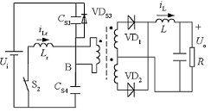
8.3.3 移相全桥型零电压开关PWM电路
  t₃~t₄时段：t₃时刻开关 S₄关断后，变压器二次侧VD₁和VD₂同时导通，变压器一次侧和二次侧电压均为零，相当于短路，因此C_{s3}、C_{s4}与L_{r}构成谐振回路。L_{r}的电流不断减小，B点电压不断上升，直到S₃的反并联二极管VD_{S3}导通。这种状态维持到t₄时刻S₃开通。因此S₃为零电压开通。
S
1
O
t
S
2
O
t
S
4
O
t
S
3
u
O
t
AB
O
t
u
Lr
O
t
i
Lr
O
t
u
T1
O
t
u
R
O
t
i
L
O
t
i
VD1
i
O
t
VD2
O
t
t
t
t
1
t
2
t
3
t
4
t
5
t
t
t
t
t
t
图 8-18移相全桥电路在t₃~t₄阶段的等效电路
8
9
0
6
8
8
9
0
图 8-15 移相全桥电路的理想化波形

Slide 26
8.3.3 移相全桥型零电压开关PWM电路
S
1
  t₄~t₅时段：S₃开通后，L_{r}的电流继续减小。i_{Lr}下降到零后反向增大，t₅时刻i_{Lr}=I_{L}/k_{T}，变压器二次侧VD₁的电流下降到零而关断，电流I_{L}全部转移到VD₂中。
  t₀~t₅是开关周期的一半，另一半工作过程完全对称。
O
t
S
2
O
t
S
4
O
t
S
3
u
O
t
AB
O
t
u
Lr
O
t
i
Lr
O
t
u
T1
O
t
u
R
O
t
i
L
O
t
i
VD1
i
O
t
VD2
图 8-14 移相全桥零电压开关PWM电路
O
t
t
t
t
1
t
2
t
3
t
4
t
5
t
t
t
t
t
t
8
9
0
6
8
8
9
0
图 8-15 移相全桥电路的理想化波形

Slide 27
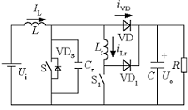
8.3.4 零电压转换PWM电路
零电压转换PWM电路具有电路简单、效率高等优点。
图8-18 升压型零电压转换PWM电路的原理图
1）工作过程：
辅助开关S₁超前于主开关S开通，S开通后S₁关断。
  t₀~t₁时段：，S₁导通，VD尚处于通态，电感L_{r}两端电压为U_{o}，电流i_{Lr}线性增长， VD中的电流以同样的速率下降。t₁时刻，i_{Lr}=I_{L}，VD中电流下降到零，关断。
S
O
t
S
1
O
t
u
S
O
t
i
Lr
I
L
t
i
O
S1
u
O
t
S1
i
O
t
D
t
O
i
S
O
t
t
0
t
1
t
2
t
3
t
4
t
5
图8-19 升压型零电压转换PWM电路的理想化波形
图8-19

Slide 28
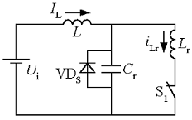
8.3.4 零电压转换PWM电路
图8-18 升压型零电压转换PWM电路的原理图
图 8-20 升压型零电压转换PWM电路在t₁~t₂时段的等效电路
S
  t₁~t₂时段：L_{r}与C_{r}构成谐振回路，L_{r}的电流增加而C_{r}的电压下降，t₂时刻u_{Cr}=0， VD_{S}导通，u_{Cr}被箝位于零，而电流i_{Lr}保持不变。
  t₂~t₃时段：u_{Cr}被箝位于零，而电流i_{Lr}保持不变，这种状态一直保持到t₃时刻S开通、S₁关断。
O
t
S
1
O
t
u
S
O
t
i
Lr
I
L
t
i
O
S1
u
O
t
S1
i
O
t
D
t
O
i
S
O
t
t
0
t
1
t
2
t
3
t
4
t
5
图8-19 升压型零电压转换PWM电路的理想化波形

Slide 29
8.3.4 零电压转换PWM电路
  t₃~t₄时段：t₃时刻S开通时，为零电压开通。S开通的同时S₁关断，L_{r}中的能量通过VD₁向负载侧输送，其电流线性下降，主开关S中的电流线性上升。t₄时刻i_{Lr}=0，VD₁关断，主开关S中的电流i_{S}=I_{L}，电路进入正常导通状态。
  t₄~t₅时段：t₅时刻S关断。C_{r}限制了S电压的上升率，降低了S的关断损耗。
图8-18 升压型零电压转换PWM电路的原理图
S
O
t
S
1
O
t
u
S
O
t
i
Lr
I
L
t
i
O
S1
u
O
t
S1
i
O
t
D
t
O
i
S
O
t
t
0
t
1
t
2
t
3
t
4
t
5
图8-19 升压型零电压转换PWM电路的理想化波形

Slide 30
本章小结
本章的重点为：
  1）软开关技术通过在电路中引入谐振改善了开关的开关条件，大大降低了硬开关电路存在的开关损耗和开关噪声问题。
  2）软开关技术总的来说可以分为零电压和零电流两类。按照其出现的先后，可以将其分为准谐振、零开关PWM和零转换PWM三大类。每一类都包含基本拓扑和众多的派生拓扑。
  3）零电压开关准谐振电路、零电压开关PWM电路和零电压转换PWM电路分别是三类软开关电路的代表；谐振直流环电路是软开关技术在逆变电路中的典型应用。

